Slide 1
Краевая инновационная площадка Тема проекта: «Модель инклюзивного образования для детей с ограниченными возможностями здоровья в условиях детского сада комбинированного вида» Отчет за 2020 год
Муниципальное дошкольное образовательное бюджетное учреждения детский сад комбинированного вида
№125 г. Сочи
ЗАВЕДУЮЩИЙ МДОБУ №125 Казанцева С.Ф.

Slide 2
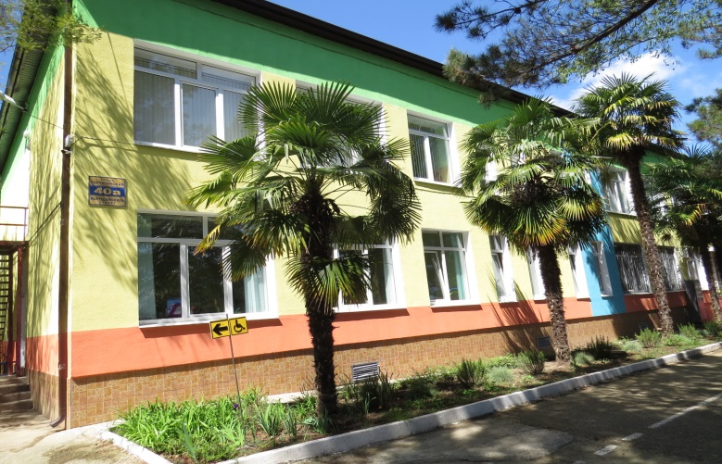
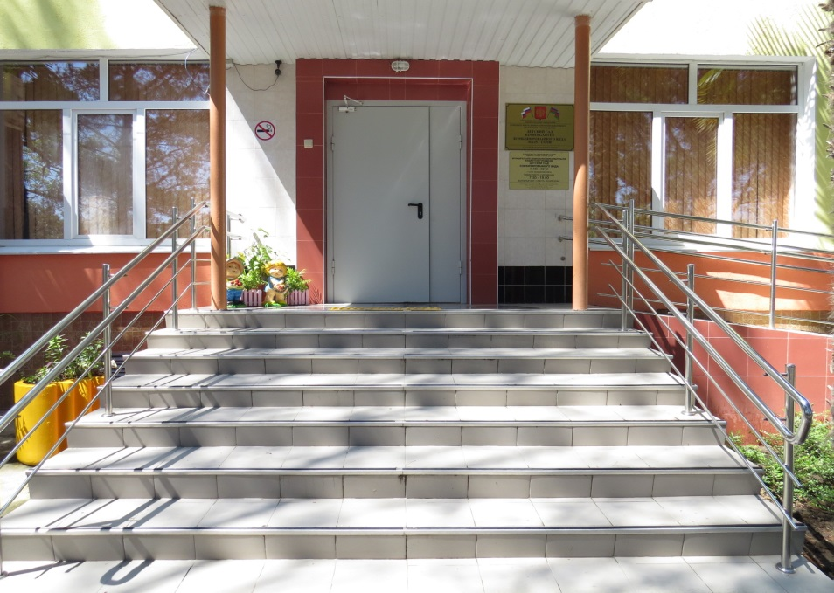
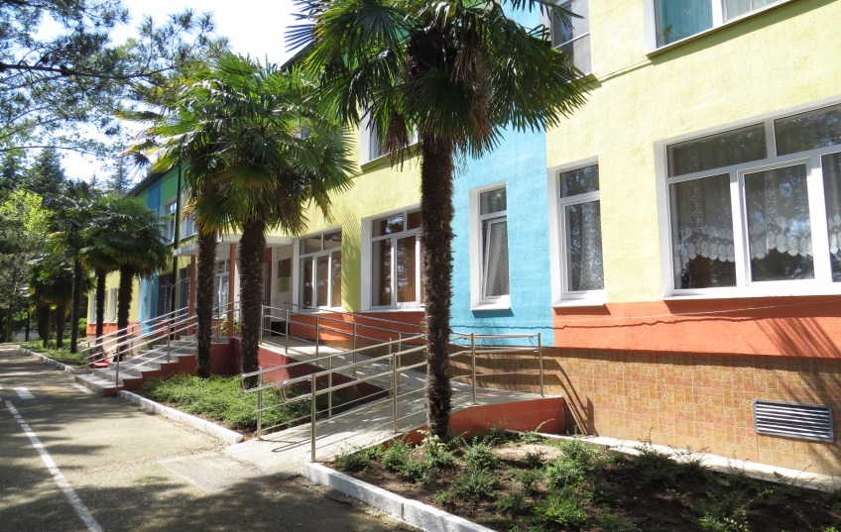
Видеоролик: визитная карточка детского сада

Slide 3
Приоритетные направления деятельности МДОБУ №125
1. Психолого-педагогическая поддержка инклюзивных процессов в ДОУ с учетом образовательных потребностей, запросов воспитанников с ОВЗ.
2. Создание условий для профессионального роста педагогов и специалистов, осуществляющих коррекционно-развивающий процесс в условиях инклюзивной среды ДОУ.
3. Внедрение в образовательный процесс вариативных форм и технологий обучения, воспитания, социализации детей с ОВЗ и детей-инвалидов .
4. Расширение сети социальных партнеров, разделяющих стремление к формированию положительного отношения к проблеме обучения детей с ОВЗ и толерантности в окружающем социуме.
5. Создание системы работы и необходимых условий для достижения успеха в образовании всеми без исключения детьми, независимо от их индивидуальных особенностей, психических и физических возможностей.

Slide 4
Перспективы развития МДОБУ №125
1. Психолого-педагогическая поддержка инклюзивных процессов с учетом комплектования ДОУ, при условии открытия дополнительных двух групп комбинированной направленности.
2. Профессиональный рост педагогов и специалистов через плановый, учебный процесс (КПК, профподготовка, обучение в ВУЗах, магистратура и т.д.) и повышения процента аттестованных на высшую и первую категорию.
4. Расширение сети социальных партнеров на краевом, федеральном уровнях (благотворительные фонды).
3. Внедрение новых вариативных форм и технологий обучения, воспитания, социализации детей с ОВЗ и детей-инвалидов: центр оздоровительной физкультуры для детей с ОВЗ, новые виды дополнительных образовательных услуг (шахматы, гончарное искусство) .
5. Создание системы работы и необходимых условий для одаренных детей с ОВЗ и детей-инвалидов, транслирование их достижений.

Slide 5
Задачи инновационной деятельности
Разработка современной модели инклюзивного образования
Повышение профессиональной компетенции педагогов
Расширение сети
социальных партнеров
Формирование толерантного отношения общества к детям с ОВЗ
Оценка эффективности технологии организации образовательного пространства ДОУ для детей с ОВЗ
Внедрение вариативных форм инклюзивного образования
Определение целевых аспектов психолого-медико-педагогической поддержки

Slide 6
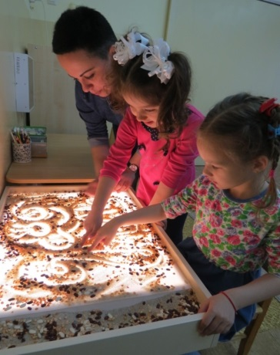
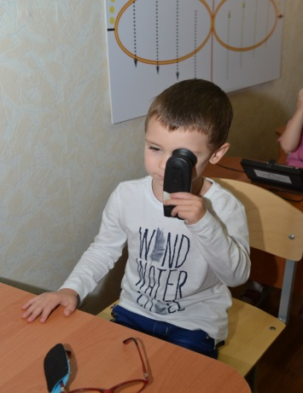
Векторы инновационного развития
Научное и методическое обеспечение деятельности педагогического коллектива
Интеграция детей с ограниченными возможностями здоровья в единое образовательное пространство
Обеспечение индивидуального подхода к ребенку с ОВЗ
Создание адаптированной образовательной среды
Проектирование процессов взаимодействия различных уровней образовательной системы
Психолого-педагогическое сопровождение всех участников инклюзивных процессов
Квалифицированная коррекция отклонений в физическом или психическом развитии воспитанников
Мониторинг реализации инклюзивного образования

Slide 7
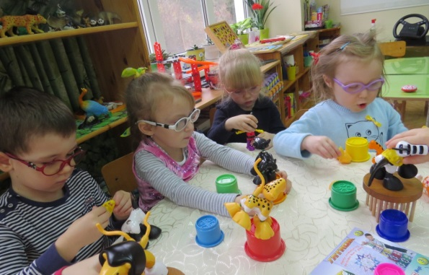
Виды и участники инклюзивного процесса
ПОЛНАЯ ИНКЛЮЗИЯ
Общеразвивающие группы
Группы комбинированной направленности
ЧАСТИЧНАЯ ИНКЛЮЗИЯ
Общеразвивающие группы
ГКП «Особый ребенок»
Кружки дополнительного образования
Социальные партнеры
Группы компенсирующей направленности
Группы комбинированной направленности
ТОЧЕЧНАЯ ИНКЛЮЗИЯ

Slide 8
Организация инклюзивного образования
ПОЛНАЯ ИНКЛЮЗИЯ
Все виды деятельности в течение дня дети с ОВЗ, дети-инвалиды, дети возрастной нормы и одаренные дети проводят совместно (общеразвивающие и комбинированные группы)
ЧАСТИЧНАЯ ИНКЛЮЗИЯ
Совместные прогулки воспитанников ГКП «Особый ребенок» с детьми общеразвивающих групп.
Совместные занятия всех детей в рамках дополнительного образования
ТОЧЕЧНАЯ ИНКЛЮЗИЯ
Совместные
массовые событийные и образовательные мероприятия

Slide 9
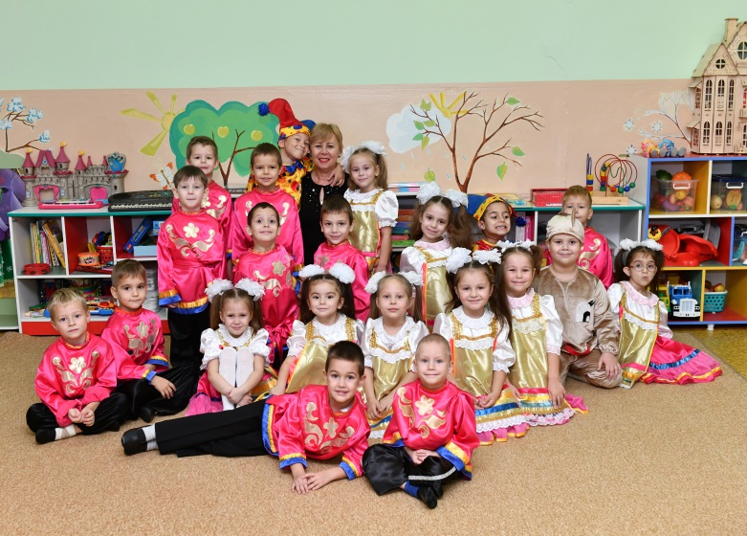
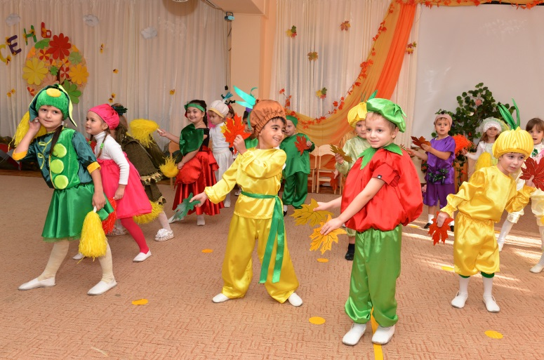
Комплектование групп по направленностям
17 групп
3
группы комбинированной направленности с включением детей с ЗПР и ТНР
12
групп компенсирующей направленности
0
Общеразвивающие группы
3
группы компенсирующей направленности для детей с ЗПР
3
группы компенсирующей направленности для детей с нарушением зрения
5
групп компенсирующей направленности для детей с ТНР
1
группы компенсирующей направленности для детей со сложным дефектом
2 ГКП «Особый ребенок»

Slide 10
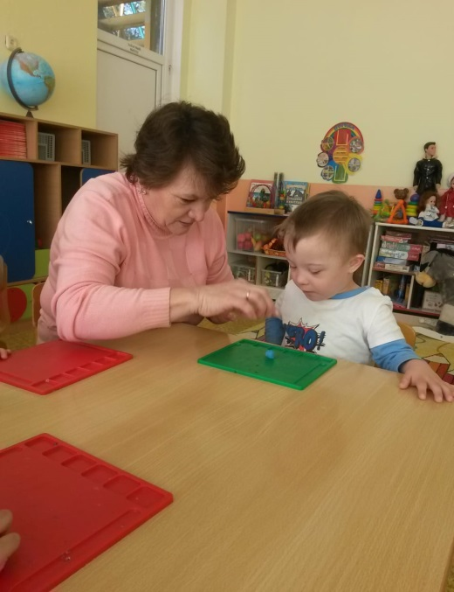
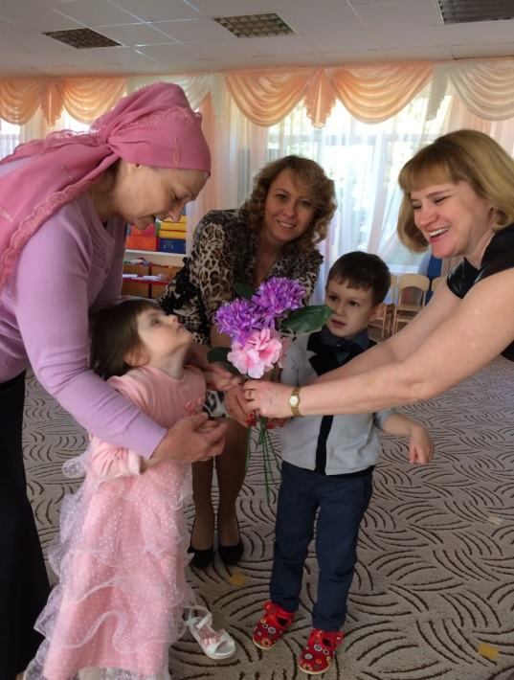
Контингент образовательного комплекса ДОУ
На 01.01.2021г. всего - 237 детей из них:
82% - дети с ОВЗ
18% детей без ОВЗ,
34 детей-инвалидов

Slide 11
Направление деятельности в условиях инклюзивной практики
Создание организационно-педагогических и специальных условий для реализации инклюзивного образования в МДБОУ №125
Разработка нормативно-правовых и локальных актов.
Программно-методическое обеспечение
Материально-техническое обеспечение ДОУ
Создание предметно-пространственной среды с учетом всех направлений коррекции
Организация психолого-педагогического сопровождения детей с ОВЗ
Кадровое сопровождение образовательного процесса
Финансовое обеспечение инклюзивных практик
Созданию специальных условий способствуют:
Трансляция и масштабирование опыта
работы по инклюзивному образованию
Построение сетевого взаимодействия
с внешними организациями
Организация работы с родителями воспитанников

Slide 12
Организационно-педагогическое обеспечение
Создана нормативно-правовая база, регламентирующая инклюзивное образование в ДОУ
Разработаны Положения
Внесены изменения в Устав
Изданы
Приказы
Заключены Договора
Создана структура управления инновационной деятельностью
Административная группа
Проектный совет
Экспертная группа
Научно-методическая служба сопровождения
Творческая группа

Slide 13
Специальные условия
Программно-методическое обеспечение инклюзивного образования
Материально-техническое обеспечение ДОУ
Создание предметно-пространственной среды с учетом всех направлений коррекции
Разработаны:
ООП ДОУ.
АООП ДОУ по всем направлениям коррекции (ЗПР, ТНР, нарушение зрения, аутистический спектр).
Рабочие программы педагогов по четырем направлениям коррекционного образования
Индивидуальные образовательные маршруты для детей-инвалидов.
Методические рекомендации по организации инклюзивного образования (из опыта работы)
Программа:
«Нейропсихологическая профилактика и коррекция психологического развития дошкольников по методу замещающего онтогенеза в условиях инклюзивного образования»
Обеспечение доступности архитектурной среды с учетом потребностей маломобильных категорий людей с ограниченными возможностями здоровья
Оборудование помещений, согласно СанПиН и ФГОС ДО для всех участников образовательного процесса
Обеспечение специальной мебелью, техническими средствами , дидактическим, игровым материалом с учетом специфики коррекционного направления педагогической работы и сложностью дефектов у детей
Транспортируемость
Полифункциональность материалов
Вариативность
Доступность
Безопасность
С учетом индивидуализации образовательного процесса , особенностями коррекции и недостатков развития детей с ОВЗ
Насыщенность

Slide 14
Специальные условия
Организация психолого-педагогического сопровождения детей с ОВЗ
Кадровое сопровождение образовательного процесса
Финансовое обеспечение инклюзивных практик
Комплектование кадров
ПМП Консилиум ДОУ
Программно-методическое сопровождение
Библиотека инклюзивного образования
Консультационная площадка
Работа членов ПМПК г. Сочи на базе МДОБУ №125 (в составе комиссии Краснодарского края)
Ресурсный центр
Тьюторское сопровождение детей с ОВЗ
ВСЕГО 55 ПЕДАГОГА
5 Учителей-логопедов
9 Учителей-дефектологов
2 Педагога-психолога
3 музыкальных руководителя
2 инструктора по физической культуре
7 тьюторов
27 воспитателей
9% –высшая категория
25% - первая категория
56% - соответствие занимаемой должности
100% охват курсами ФГОС ДО
5% педагогов прошли проф. переподготовку
5% педагогов учатся или закончили пед. ВУЗах
Все педагоги активно повышают квалификацию на профильных курсах
БЮДЖЕТНЫЕ СРЕДСТВА
2019 год - 2 000 000 рублей на ремонт фасада ДОУ
2020 год- 1 000 500 рублей на ремонт фасада
Детского сада
ШЕФСКАЯ ПОМОЩЬ
Ремонтные работы ( групп №13, №8 медицинского блока.) ООО «Дельфинарий», «Морская звезда», ИП
500 000 рублей

Slide 15
Созданию специальных условий способствуют:
Трансляция и масштабирование опыта работы по инклюзивному образованию
Организация сетевого взаимодействия
Организация работы с родителями воспитанников
Публикации в печатных изданиях:
-
В 2020 году педагогами детского сада были опубликованы 15 методических разработок и статей в научных изданиях и на образовательных порталах в СМИ.
Заключены договоры с 30 социальными партнерами:
- 14 детских садов России;
- 4 СОШ п. Лазаревское;
- 4 ВУЗа и 1 колледж Краснодарского края;
- ГБУ «Центр диагностики и консультирования» КК;
- МБУК г. Сочи;
- Театр, музей, центр национальных культур, музыкальная школа Лазаревского района;
- Шефские организации;
- общество инвалидов «Возрождение»
В рамках работы Консультативного центра:
- Реализованы проекты «Виртуальный детский сад», «Служба ранней помощи».
- Семьи воспитанников вовлечены в образовательную деятельность (совместные проекты)
- Проведены совместные мероприятия с родителями:
праздники, благотворительные акции, субботники, ремонтные работы, походы, экскурсии, конференции, общие и групповые родительские собрания.

Slide 16
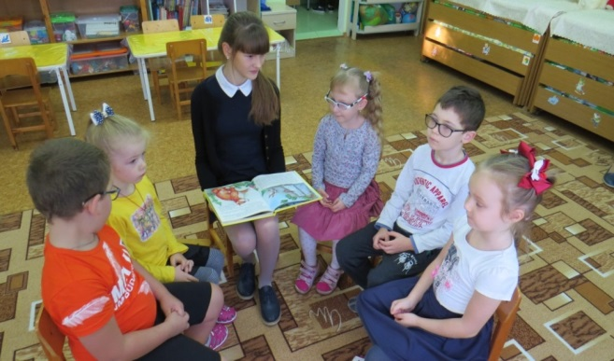
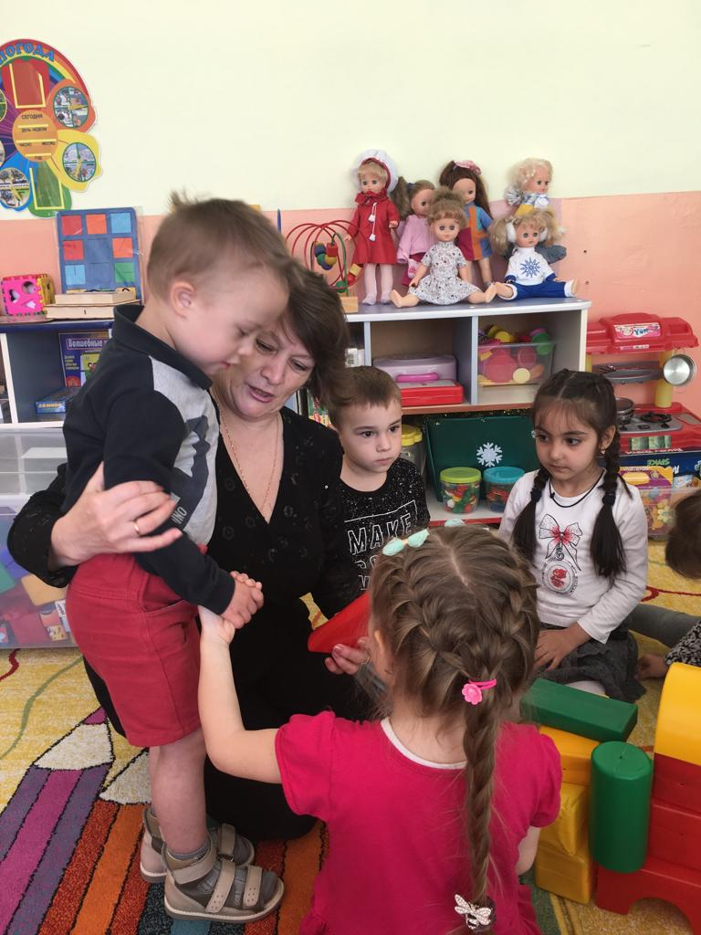
Вариативные формы работы
Проект
«Ресурсный центр»
Проект волонтерского движения «Добровольцы-детям»
Виртуальный детский сад
Консультационный центр
ПМП консилиум ДОУ
Наставничество
Служба Ранней помощи
Тьюторское сопровождение детей с ОВЗ

Slide 17
Описание и анализ существующих практик
«Ресурсный центр»
100% педагогов повысили квалификацию согласно требований ФГОС ДО
71% педагогов прошли различные формы обучения и повышения квалификации по направлениям инклюзивного образования
В 2020году 12 педагогов приняли участие в 5 открытых мероприятиях международного, всероссийского, регионального направления.15 педагогов повысили свою профессиональную квалификацию участием в 12 курсовых программах по различным направлениям педагогического образования
«Консультационный центр»
Ежегодно педагоги проводят более 300 консультаций на базе детского сада
До 60 выездных консультаций на базах детских садов , поликлиник п Лазаревское
В данной работе задействованы: воспитатели, учителя-дефектологи, учителя-логопеды, педагоги-психологи и медицинские работники
«Наставничество»
8 педагогов являются наставниками для молодых специалистов и студентов Вузов и колледжей Краснодарского края: ФГБОУ ВО «КубГУ», БПОУ КК «Туапсинский социально-педагогический колледж ФГБОУ ВО «Сочинский государственный университет», педагоги детских садов г. Сочи

Slide 18
Описание и анализ существующих практик
«Служба
ранней помощи»
Охват детей от 1.6 до 3-х лет - 8 детей в 2020 году. Провели 22 консультации для родителей, воспитывающих детей раннего возраста. 4 ребенка зачислены в ДОУ №125 с сентября 2020 г.
«Виртуальный
детский сад»
В данной работе задействованы 100%педагоги ДОУ
83% семей наших воспитанников
Формы работы: видео и аудио записи занятий, игр литературных произведений, экскурсий, опытов и т.д.
Проект:
«Добровольцы детям»
- Заключены 30 договоров сотрудничества с социальными партнерами.
Участники: шефские организации, социальные партнеры, школьники, родители, члены семей сотрудников ДОУ индивидуальные предприниматели.
- Привлечено более 2 миллионов рублей для ремонтных работ, субботников, благотворительных акций и т.д.

Slide 19
Мониторинг образовательного процесса
Успешность реализации индивидуальных образовательных маршрутов и АООП для детей с ОВЗ
Удовлетворенность инклюзивным процессом у его участников
Понижение числа выпускников с ОВЗ, продолживших индивидуальный образовательный маршрут специальной (коррекционной) школе или классе

Slide 20
Модель инклюзивного образования в МДОБУ №125
Доступная среда
Психолого- педагогическое сопровождение детей с ОВЗ
частичная
Предметно-пространственная среда для всех направлений коррекции
точечная
Кадровое сопровождение
полная
Материально-техническое обеспечение ДОУ
Сетевое взаимодействие
Дети всех возрастных групп и различных нозологий. Четыре направления коррекции
Финансовое обеспечение
Трансляция опыта

Slide 21
СПАСИБО ЗА ВНИМАНИЕ!

